Slide 1
A.Ü. İlahiyat Fakültesi 1. Sınıf Tefsir Tarihi ve Usulü تاريخ التفسير وأصوله
Prof. Dr. İSMAİL ÇALIŞKAN

Slide 2
2. Hafta الأسبوع الثاني s.10-27
Kur’an’ın vahyi, yazımı, toplanması, çoğaltılması و جمعه وحي القران / انزال القران و كتابته
و استنساخه وضبط شكله

Slide 3
Nüzulün keyfiyeti
Vahiy Kelimesinin Anlamı
وحى kelimesi, lügat itibariyle, mastar olarak ‘gizli konuşmak, vesvese vermek, göstermek, acele etmek, ima ve işaret etmek, seslenmek, fısıldamak, hızlı bir şekilde anlatmak, mektup yazmak’ anlamlarına; dini dilde ise ‘vahyetmek, emretmek, ilham etmek’ anlamına gelir. Araplar İslam’dan önce kelimeyi bu manalarda kullanmışlardır. Bu anlamlardan bazıları Kur’an’da da kullanılmıştır.
وحَى / وحَى إلى / وحَى لـ يحِي ، حِ / حِهْ ، وَحْيًا ، فهو واحٍ ، والمفعول مَوْحِيّ
وَحَى إِلَيْهِ أَنْ يَسْكُتَ : أَشَارَ ، أَوْمَأْ
وَحَى بالشىء: أَسرعَ
وَحَى إِلَيْهِ كَلاَماً : كَلَّمَهُ سِرّاً أَوْ كَلِمَةً بِمَا يُخْفِيهِ عَنْ غَيْرِهِ
وَحَى القومُ ، وَحًى : صاحُوا
وَحَى الكِتَابَ : كَتَبَهُ
وَحَى اليه : كتب إِليه
وَحَى اليه : أَمَرَه
وَحَى الله إِليه : أَرسل بَعث
وَحَى الكتابَ : كتبه

Slide 4
Nüzulün keyfiyeti
Bu anlamlardan bazıları Kur’an’da da kullanılmıştır. Bunların bazılarına bakalım.
إِذْ أَوْحَيْنَا إِلَى أُمِّكَ مَا يُوحَى أَنِ اقْذِفِيهِ فِي التَّابُوتِ فَاقْذِفِيهِ فِي الْيَمِّ...
“Bir zaman, ilham edilmesi gereken şu ilhamı annene verdik: Onu (bebek Mûsâ’yı) sandığın içine koy ve denize (Nil’e) bırak ki,…” (20 Taha 38-39. Ayrıca Taha suresi 7. ayet)
… وَإِذْ أَوْحَيْتُ إِلَى الْحَوَارِيِّينَ أَنْ آمِنُوا بِي وَبِرَسُولِ
“Hani bir de, ‘Bana ve Peygamberime iman edin’ diye havarilere ilham etmiştim.” (5 Mâide 111)
وَأَوْحَى رَبُّكَ إِلَى النَّحْلِ أَنِ اتَّخِذِي مِنَ الْجِبَالِ بُيُوتًا وَمِنَ الشَّجَرِ وَمِمَّا يَعْرِشُونَ
“Rabbin, bal arısına şöyle ilham etti: “Dağlardan, ağaçlardan ve insanların yaptıkları çardaklardan (kovanlardan) kendine evler edin.” (16 Nahl 68)

Slide 5
Vahiy Kavramının Tanımı
İslam literatüründe vahiy şöyle tanımlanmıştır: “Vahy, Allah’ın bazı sözleri insanlara ulaştırmak üzere Cebrail vasıtasıyla veya doğrudan, fakat bizim bilmediğimiz bir yolla peygamberlere iletmesidir”.
الوحي اصطلاحاً هو: الوسيلة والصلة بين الله تعالى وبين رسله وأنبيائه التي يوصل الله تعالى بها إليهم ما يريد إيصاله من علم وحكم وأمر ونهي وإرشاد وتشريع وغير ذلك.
Görüldüğü gibi vahiy genelde ikili bir münasebet şeklinde cereyan eder. Şöyle ki, vahyi başlatan kaynak Allah’tır, alan ise bir beşer olan peygamberdir. O, Allah’ta başlayıp insanda biten bir harekettir. İkisi arasında irtibatı sağlayan ise çoğu zaman, Cebrail adlı melektir

Slide 6
Kur’an’ın vahyi
-Vahyin başlaması: 610 yılı, Ramazan, Nur dağı Hira mağarasında.
-ilk ayetler: Alak suresi 1-5
-Vahyin bitişi: 632 Medine
-İnzal: toptan indirme
-Tenzil: ayet ayet, sure sure indirme
-Tenezzül: Allah’ın insanların kavrayabilecekleri şekilde vahiy indirmesi
-Tencim: Kur’an’ın parça parça inmesi

Slide 7
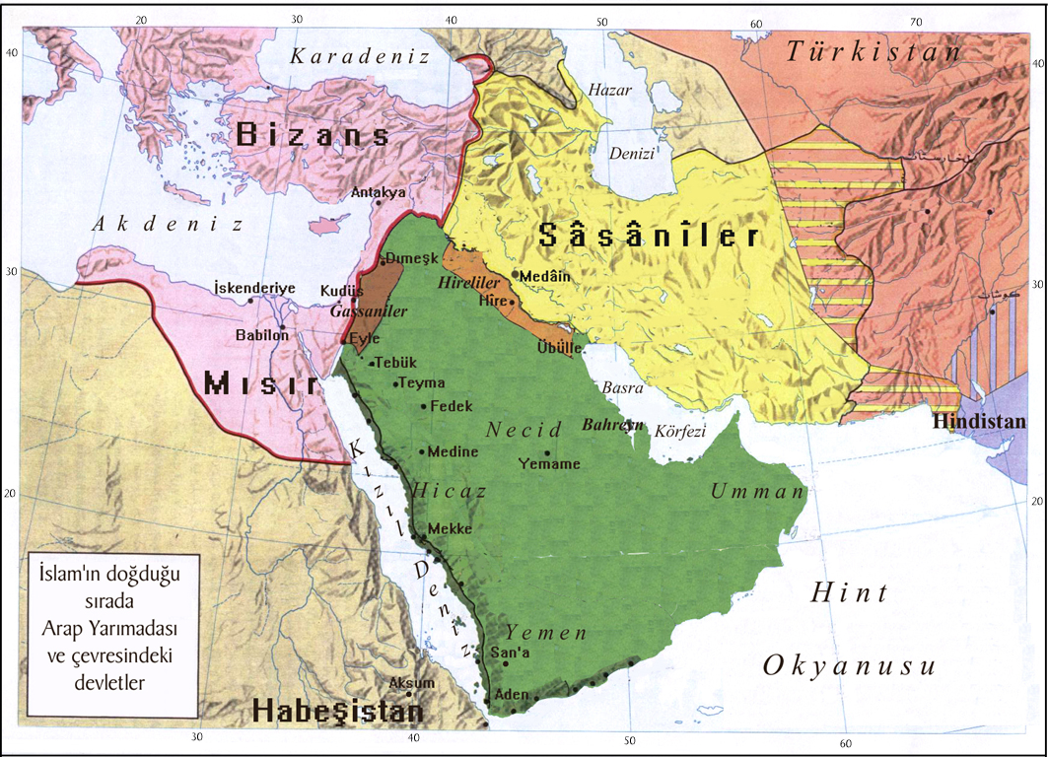

Slide 8
Vahiy Şekilleri
Vahyin peygamberlere geliş şekillerini Şûrâ suresi 51. ayetinden öğreniyoruz:
وَمَا كَانَ لِبَشَرٍ أَن يُكَلِّمَهُ اللَّهُ إِلَّا وَحْيًا أَوْ مِن وَرَاء حِجَابٍ أَوْ يُرْسِلَ رَسُولًا فَيُوحِيَ بِإِذْنِهِ مَا يَشَاء إِنَّهُ عَلِيٌّ حَكِيمٌ
“Allah, bir insanla, ancak, doğrudan kalbine vahiy ilka ederek yahut bir perde arkasından (seslenerek) yahut da kendi izniyle dilediğini vahyedecek bir elçi göndermek suretiyle konuşur. Şüphesiz O, yücedir, hikmet Sahibidir”.

Slide 9
Kur’an’ın Hz. Peygamber’e Geliş Şekilleri
1. Allah’ın doğrudan Hz. Peygamber’e vahyetmesi
2. Cebrail’in Hz. Peygamber’in kalbine vahyetmesi / ilka etmesi
3. Cebrail ile Hz. Peygamber’in arasındaki özel konuşma şeklinde olmuştur. Bu tür vahyin geldiği sırada zil veya çıngırak sesine benzer sesler duyulmaktaydı.
4. Cebrail’in insan suretinde vahiy getirmesi. Bu yol Peygamber için en kolay yoldur. Cebrail sahabeden Dıhye’nin suretinde Hz. Peygamber’e gelmiş, onunla iman ve İslam hakkında konuşmuş, orada bulunan bazı sahabiler de bu olaya şahit olmuştur. Ancak Kur’an’dan hangi ayetin bu şekilde vahyolduğuna dair bir rivayet/bilgi yoktur.

Slide 10
İnen vahiylerin Hz. Peygamber devrinde yazıya geçirilmesi
Vahyin yazıldığı malzeme: Vahy katipleri ayetleri sayfalara kaydediyordu. Burada ‘sayfa (suhuf)’ tabiri, yazı yazmaya elverişli her türlü malzeme demektir. Elbette o dönemde yazıya elverişli kağıt ya yoktu ya da yok denecek kadar azdı. Dolayısıyla yazı yazılan malzeme parşömen, bez parçaları, hurma yaprakları ve kabukları, tahta levhalar, yumuşak beyaz taşlar, seramik parçaları, develerin düz-geniş kürek kemikleri, deri parçaları ve benzeri şeylerdir.

Slide 11
Vahiy Katipleri
-Mekke: Abdullah ibn Sad İbn Ebi Serh (ilk katip)
-Medine: Ubey b. Ka‘b (ilk vahiy katibi)
Zeyd İbn Sabit (en çok katiplik yapan)
Diğerleri: Ali b. Ebi Talib, Osman b. Affân, Amr İbnu’l-As, Muâviye, Şurahbil b. Hasene, Muğire b. Şu‘be, Muâz b. Cebel, Hanzala b. Rebî, Cehm b. Salt, Hüseyn en-Nemerî, Ebû Bekr, Ömer İbnu’l-Hattab, Zübeyr İbnu’l-Avvâm, Âmir b. Fuheyre, Ebân b. Saîd, Abdullah b. Erkam, Sabit b. Kays, Abdullah b. Zeyd, Hâlid b. Velid, Alâ b. Hadremî, Abdullah b. Revâha, Huzeyfe İbnu’l-Yemân, Muhammed İbnu’l-Mesleme.

Slide 12
Kur’an’ın Cemi/Toplanması ve Mushaf Haline Getirilmesi
Zeyd b. Sabit şöyle anlatmıştır: “Ebû Bekr, Yemâme savaşından sonra beni çağırttı, Ömer de onun yanındaydı. Ebû Bekr bana şöyle dedi: “Ömer bana gelerek, ‘Yemâ­me gününde çok sayıda Kur’an kurrasının şehid düştüğünü, kurra diğer yerlerde de şehid düşerse Kur’an’ın birçok parçasının yok olmasından en­dişe ediyorum. Kur’an’ın toplanmasını emretmelisin’ diyerek Kur’an’ı toplamamı tavsiye etti. Ben de ona, ‘Allah Rasulü’nün yapmadığı bir işi nasıl yaparım!’ dedim. Ömer, ‘Allah’a yemin olsun ki bu iyi bir iştir’ dedi ve bu isteğinde ısrar etti. Nihayet Allah, gönlümü bu işin yapılmasına razı etti de Ömer’in fikrini kabul ettim.” Bu konuşmalar esnasında Ömer de orada oturuyordu, fakat hiç konuşmadı. Ebu Bekir tekrar bana dedi ki, “Sen akıllı bir gençsin, seni itham da edemeyiz, çünkü sen Rasulullah’a vahiy katipliği yapıyordun. Kur’an’ı topla.” (Ahmed b. Hanbel, el-Müsned, I,10)

Slide 13
Komisyon, yazdığı nüshayı Ebu Bekir’e teslim etti. Böylece Kur’an yazılı bir mushaf haline gelmişti. Ebu Bekir onu resmi bir belge olarak sakladı ve vefat etmeden önce Ömer’e verdi. Ömer de kızı Hafsa’ya teslim etti. Ta ki Osman halife oluncaya kadar onda kaldı.

Slide 14
Kur’an’ın İstinsahı/ Çoğaltılması
Azerbeycan ve Ermenistan seferi sırasında askerler arasında kıraat farkları belirdi. Kumandan Huzeyfe b. el-Yemân, bu karışıklığı gidermesi için halife Osman’a durumu anlattı. Bunun üzerine Osman, Hafsa’ya haber göndererek, elinde bulunan asıl mushaf nüshasını istedi. Hafsa da mushafı Osman’a gönderdi. Halife, Zeyd b. Sabit, Abdullah İbn Zubeyr, Said İbn As ve Abdurrahman İbn Hâris b. Hişâm’dan oluşan bir komisyon kurarak Kur’an’ı istinsah etmelerini emretti.

Slide 15
Zeyd ile herhangi bir konuda ihtilaf ederlerse onu Kureyş lehçesiyle yazmalarını da tembihledi. Çünkü Kur’an, Kureyş lehçesiyle nazil olmuştu. Heyet istenilen nüshaları istinsah ettikten sonra, Osman asıl nüshayı Hafsa’ya gönderdi. Daha sonra birini Medine’de bırakmak suretiyle diğer nüshaları büyük şehirlere gönderdi. Ayrıca farklı bölgelerde bulunan ve ihtilafa neden olan mushafların ve Kur’an yazılı yaprakların yakılmasını emretti.

Slide 16
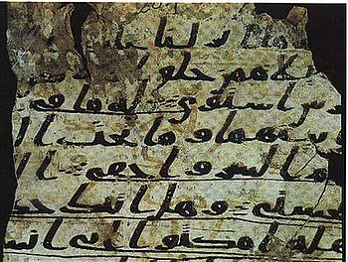
mushaf yaprağı (onarılmamış)

Slide 17
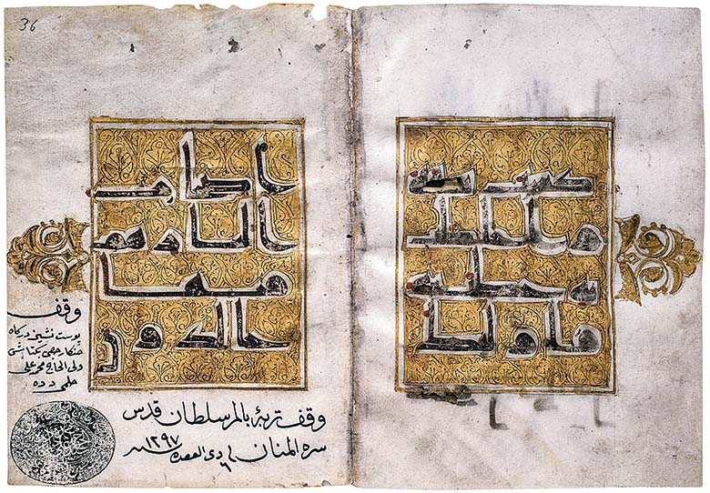
Kufi yazı mushaf

Slide 18
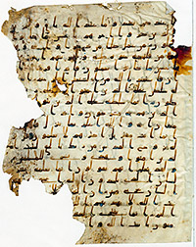
Yemen - Sana mushafı (Leiden-kütüphanesi)

Slide 19
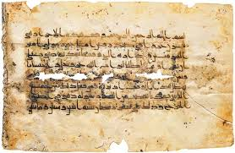
Kufi yazı mushaf

Slide 20
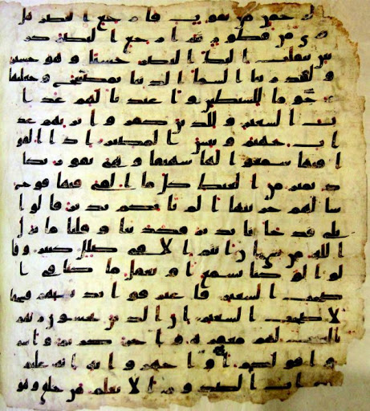
mushaf yaprağı (onarılmamış)

Slide 21
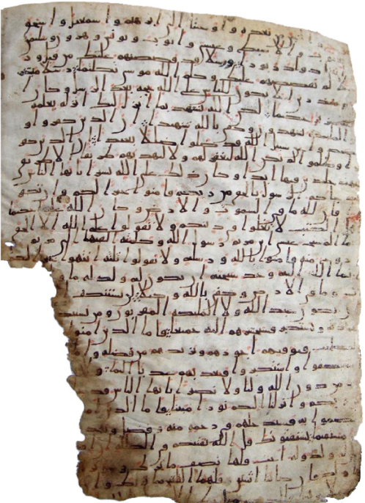
mushaf yaprağı (onarılmamış)

Slide 22
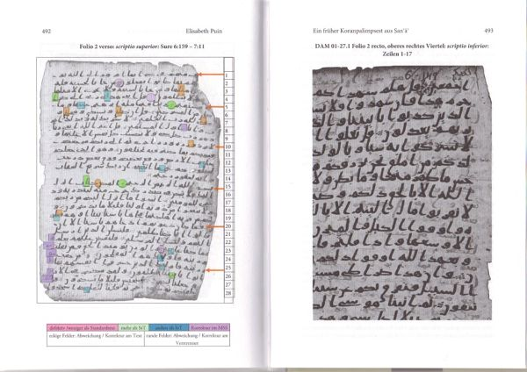
Kufi yazı mushaf

Slide 23
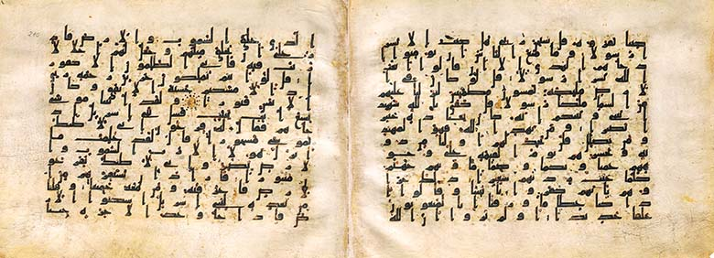
Kufi yazı mushaf

Slide 24
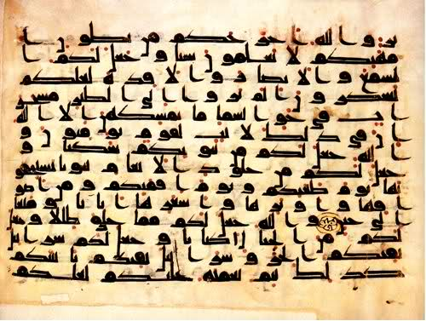
mushaf yaprağı

Slide 25
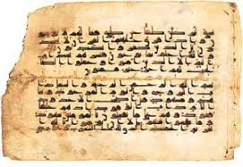
mushaf yaprağı (onarılmamış)

Slide 26
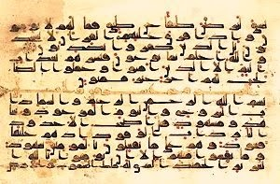
mushaf yaprağı (onarılmış)

Slide 27
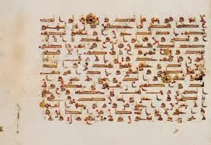
mushaf yaprağı

Slide 28
Tübingen mushafı karbon testi tarihlendirmesi

Slide 29
Berlin mushafı karbon testi tarihlendirmesi

Slide 30
Kur’an’ın Harekelenmesi ve Noktalanması
Basra valisi Ziyad b. Sümeyye (ö. 53/673), Hz. Ali’nin öğrenciliğini de yapmış olan meşhur dil ve nahiv alimi Ebu’l-Esved Düelî’den (ö. 69/688) bir sistem geliştirmesini istedi. Önce bu işe yanaşmayan Ebu’l-Esved, bir adamın ayetleri yanlış okuduğuna şahit olunca teklifi kabul etti. Vali ona yardımcı olarak bir katip verdi. Ebu'l-Esved de bugünkü harekeleri değil de onların yerine harflerin altına, üstüne renkli noktalar koydu.
Kur’an’da sesli harflere bedel olarak kullanılan hareke yerine noktalama Ebu'l-Esved ile başlamış, günümüzdeki harekeleri ise Halil b. Ahmed (ö. 150/767) icâd etmiştir.

Slide 31
موثوقية القران (Kur’an’ın Sağlam Kalışı ve Korunması)
Sağlayan Yollar - طرق موثوقية القران
1- Kuranın kaynağı: Allah منبع القران : الله
2- Getiren elçi: Cebrail الواسطة بين الله ورسوله : جبريل / جبرائيل
3- Hz. Muhammed’in tebliği تبليغ محمد ص ع القران الى الناس
4- Hz. Peygamber ve sahabenin ezberi ve okumaları
حفظه رسول الله والصحابة
5- Yazımı ve saklanması الكتابة والحفظ
6- Arz, arza العرض - العرضة
7- Cem (toplanması) جمعه
8- İstinsah (Çoğaltma) استنسخه
9- Noktalama, hareke ve diğer işlemler
التنقيط و التحريك و غير ذلك

